Slide 1


Slide 2


Gimme5 historia
Projektet startar 2010
Val av övningar HT 10
Pilotering VT 11
Stafettkarnevalen 2013
Pro Greens
2008-2011
Mellanmåls-boken 5 nävar om dan
16 projektskolor får besök
2011-2012
Hälso-verkstaden 2006-2011
Dagisbroschyren 2008
Gimme5 tipshäfte
Gimme5 spelet utarbetas 2010
4 projektdaghem
får besök under 2012-2013
Notes:
Besök till daghem gjordes och mellanmålsklubbar ordnades innan G5 var igång också

Slide 3
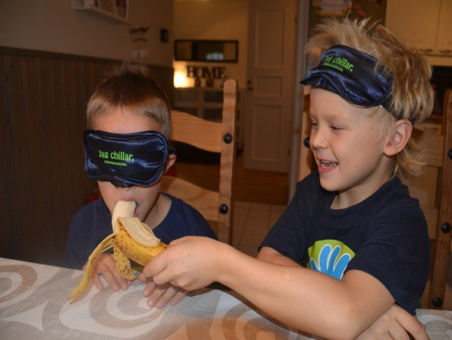
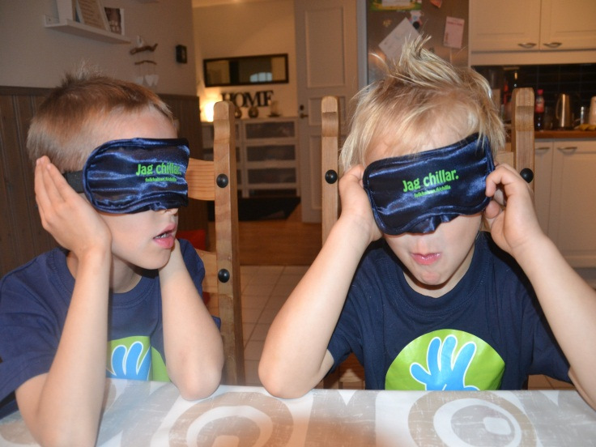
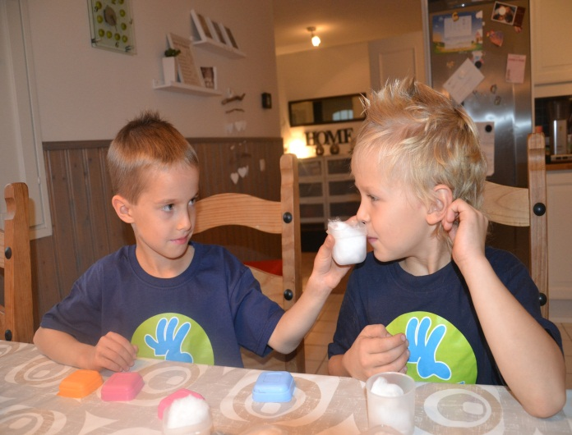
Vad ÄR Gimme5?

Slide 4
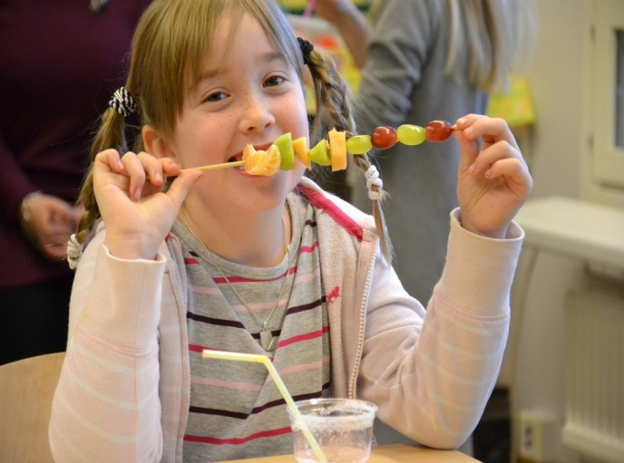
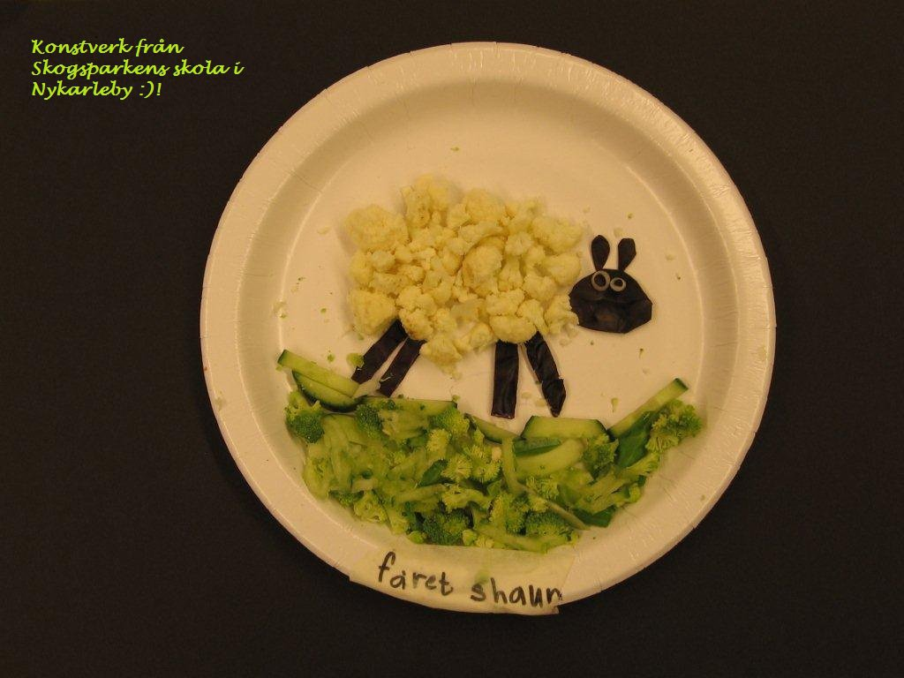
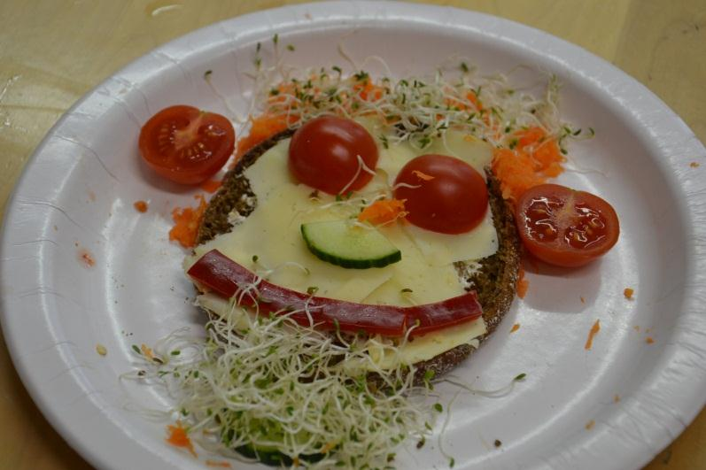
Gimme5 smakskola
På ett lekfullt sätt få barn intresserade av
frukt och grönt
Notes:
Med hjälp av sinnena
Utanför måltidssituationen

Slide 5





Saperemetoden –
smakskola med våra fem sinnen
Sapere - latin ”att smaka”, ”att känna”
Notes:
Jaques Puisais, Frankrike 1970-talet
Smaken blev mer likriktad

Slide 6
Syftet med Sapere
Lära känna sina sinnen och sin egen smak
- Jag har rätt till min egen smak
Våga prova nya produkter och rätter
- Jag vågar prova
Öka variationen i det man äter
- Jag vill variera
Utvecklas till en medveten konsument
- Jag vet vilken kvalitet jag vill ha
Träna sin förmåga att uttrycka sig verbalt
- Jag lär mig tala och diskutera
Notes:
Rätten till sin egen smak, inget är rätt eller fel
Inget är äckligt men vissa sorter kanske inte är i din smak

Slide 7
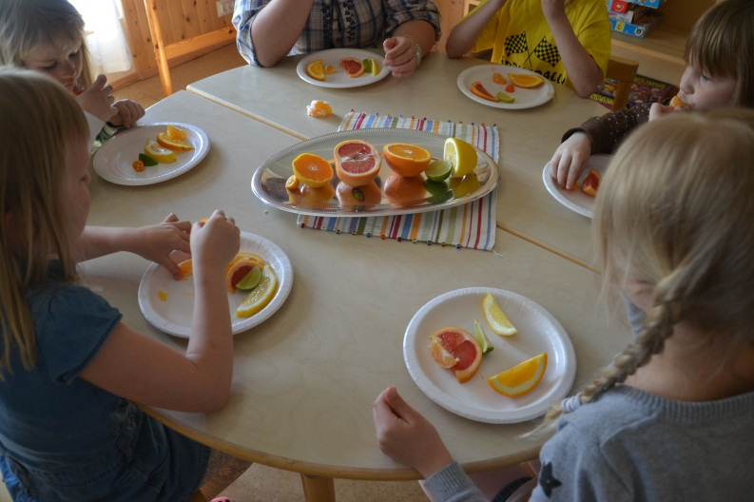
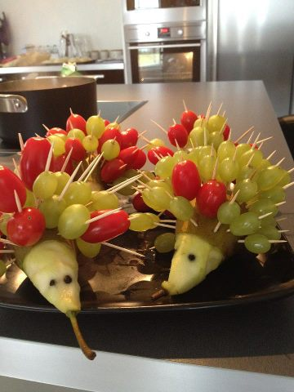
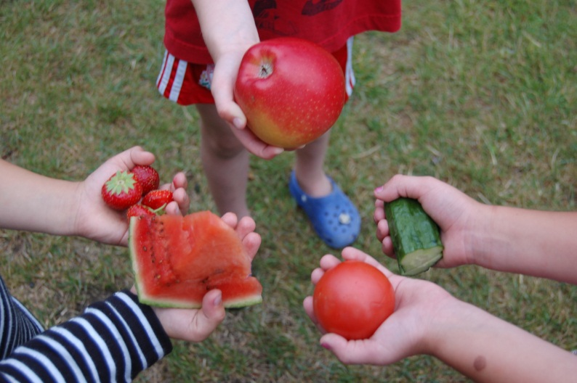
Varför Gimme5?

Slide 8
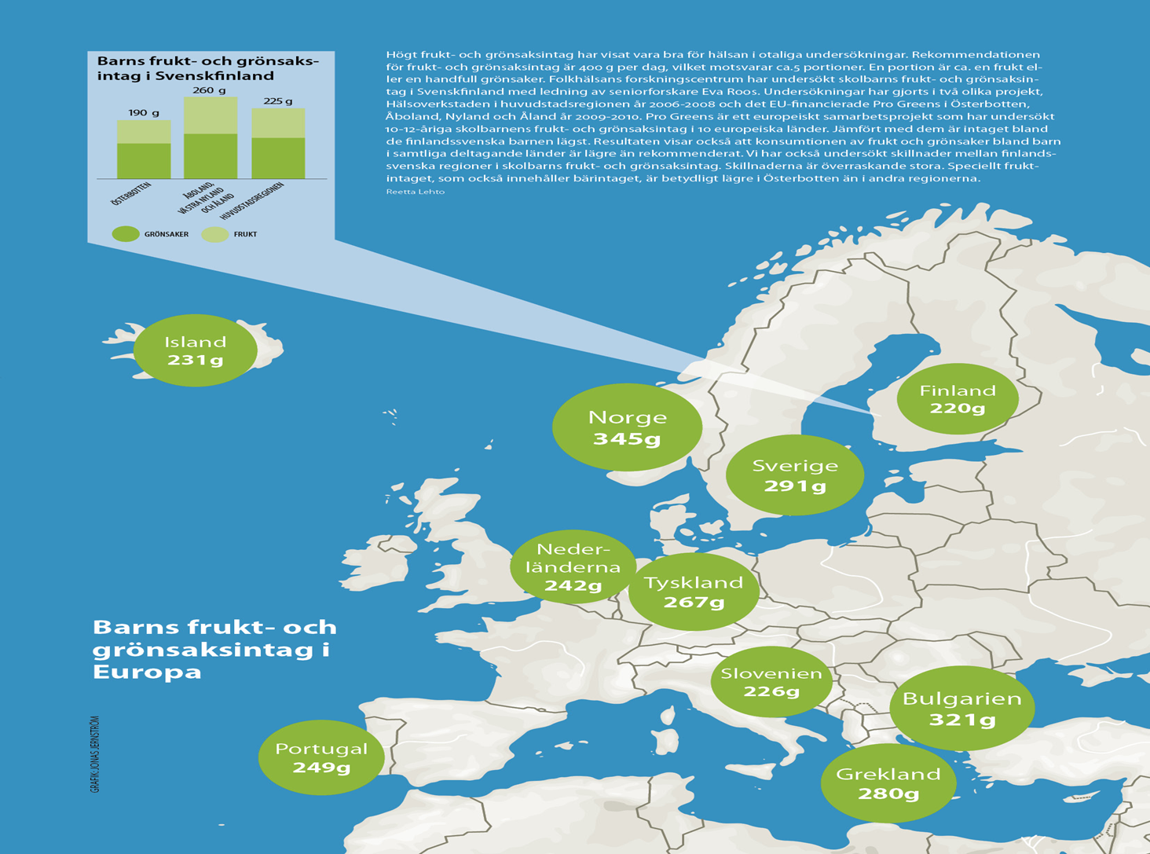

Slide 9
Andel som äter frukt och grönsaker under dagen
(våren 2006)
Anna-Lena Wiik 31.8.2010
Notes:
Hälsoverkstaden i Nyland

Slide 10
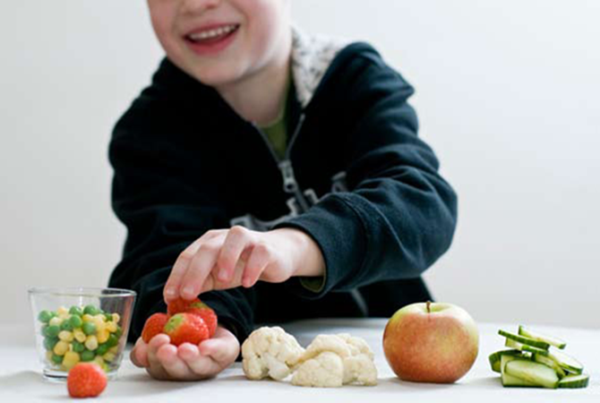
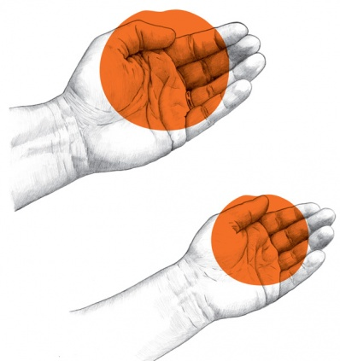
FEM OM DAGEN
Gimme5 – Ge mig fem
”Ge mig fem nävar frukt och grönt
varje dag”
En näve för en vuxen respektive ett barn
Tecknad bild: 5omdagen.com

Slide 11
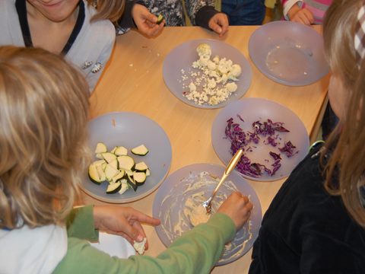
REKOMMENDATIONEN
Barn upp till 10 år 400g frukt, bär och grönsaker om dagen (500g för äldre barn och vuxna)
Barn har ”rätt till”
fem nävar om dagen,
vuxnas ansvar att
barnen får det
Notes:
Rekommendationen för barn baseras på barns lägre energibehov
Barn under fyra år, frukt o grönt till varje måltid. Ökas med stigande ålder, vid 4år 400g.

Slide 12
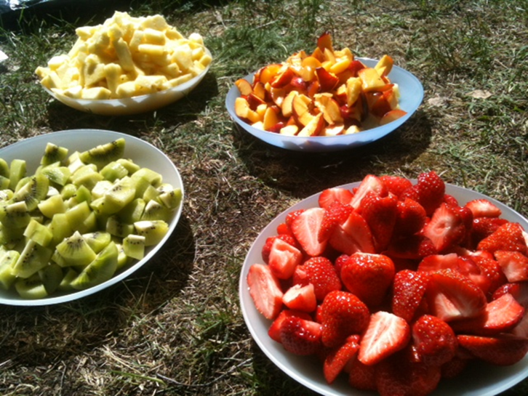
MÅL MED GIMME5
Ökat intag av frukt och grönt
Kunskap om gällande rekommendation
Vågar smaka nya sorter → ökar variationen i de frukter, bär och grönsaker som barn äter
Förändrad attityd till frukt och grönt

Slide 13
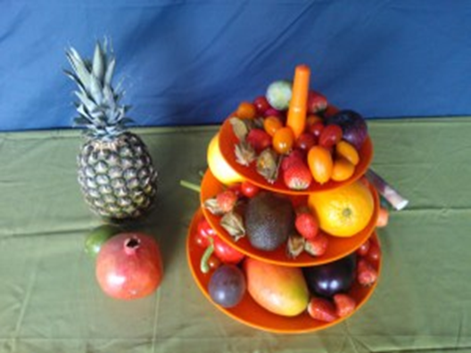
VUXNAS ANSVAR?
Positiv inställning smittar av sig
Genom att som vuxen vara intresserad och introducera nya smaker väcks intresset hos barnet
Barn äter om det finns tillgängligt → vuxnas ansvar att frukt och grönt finns tillgängligt

Slide 14
DÄRFÖR FRUKT OCH GRÖNT
Snabbt och enkelt
”on the go”
Färg, piggar upp måltiden
Variationsrikt
vitaminer, mineraler och fibrer
Ökat intag är starkt kopplat till hälsa
Jämnare blodsocker
Minskar godissuget

Slide 15

GIMME5 MATERIAL
Gimme5 spelet
Beskriv, rita och dramatisera olika frukter och grönsaker
Tipshäftet
Praktiska övningar för att utföra smakskola
Mellanmålsboken 5 nävar om dan
Recept på mellanmål som barn själva
kan laga efter skolan
Grönsaker, frukter, bär
En inspirationsbroschyr för daghem

Slide 16
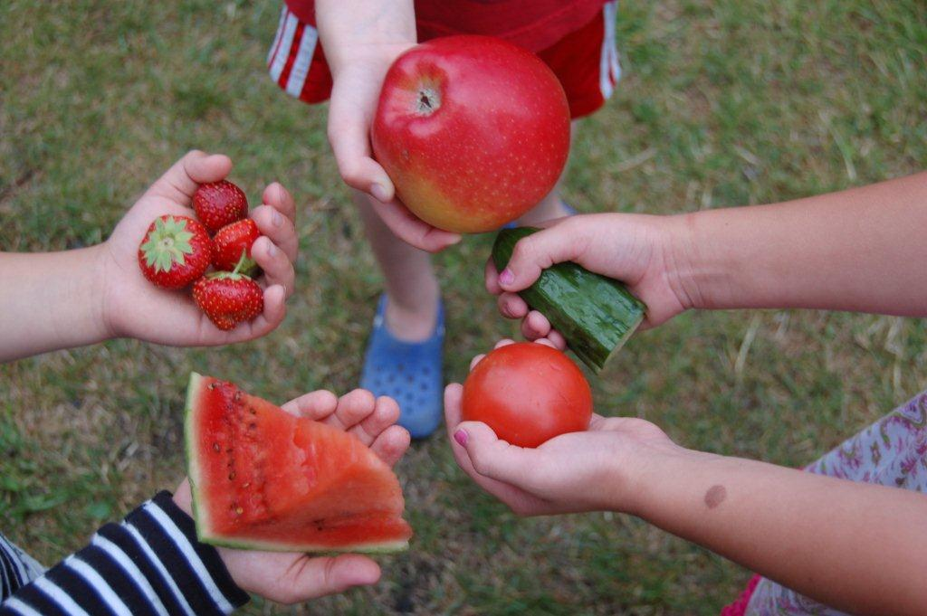
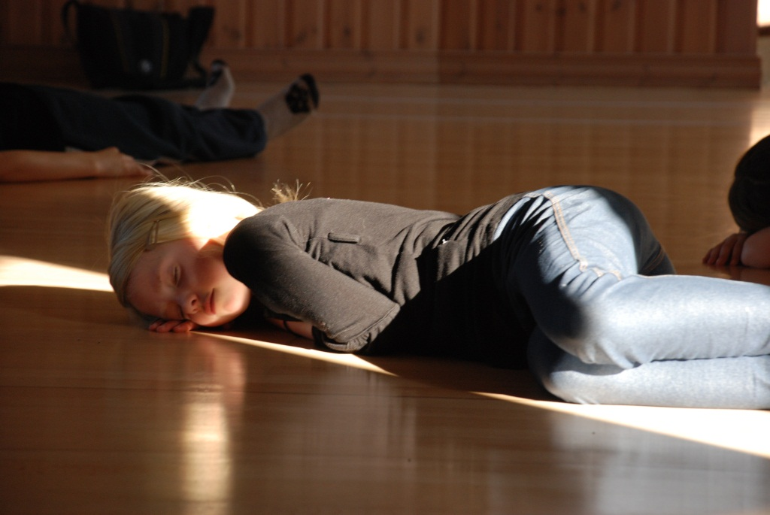
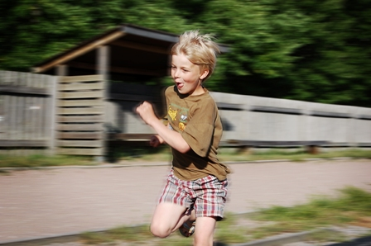
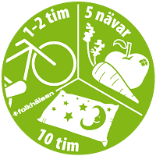
ALLT HÄNGER IHOP
Det är gott att äta
Roligt att röra på sig
Skönt att sova
En balanserad helhet med
fem nävar frukt och grönt varje dag
fysisk aktivitet
tillräckligt med sömn

Slide 17
Kom ihåg en näve per mål, Gimme5!

Slide 18


